Slide 1

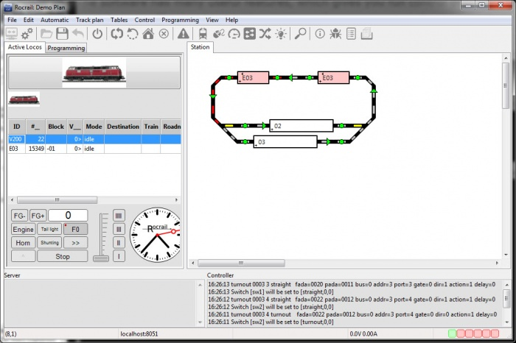



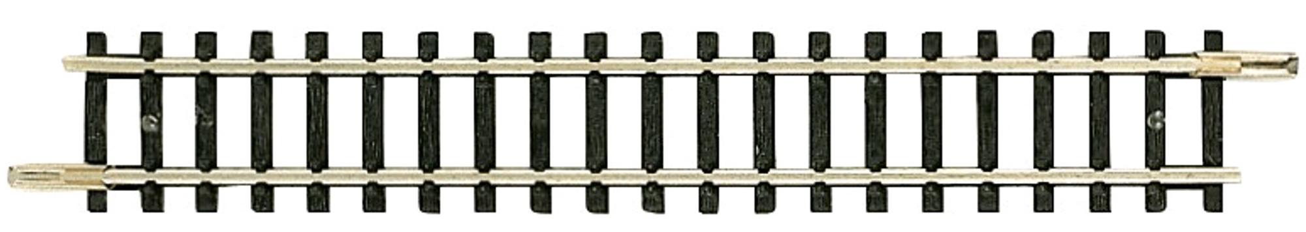
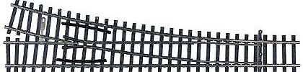
Rocrail View
Netzteil
Netzteil
RasPi
Rocrail Server
RocNetNode
GCA-Pi01
Netzteil
Zentrale
Roco Z21
Netzteil 12V ac
GCA-Pi06
GCA-Pi02
Netzteil
ES-05 Servo
GCA-Pi03
Gleisbesetztmeldung
GCA173
Notes:
Pi01 – 11,90
Pi02 – 32,50
32 IO
Bis 4 pro Raspi
Pi03 – 23,75
8x Servo
Bis 4 pro Raspi
(1) Mit oder ohne PCA9685???
Pi06 – 18,75
Stromversorgung
Auch für den Raspi, daher braucht er kein Netzteil
GCA93 – 27,50
8x Gleisbesetztmelder
GCA173 – 19,00
8x Gleisbesetztmelder Hallsensor
Pi07 – 47,50
Zu teuer – braucht man nicht
8x Gleisbesetztmelder
Bis 4 pro Raspi

Slide 2
Rocrail View
Netzteil
Netzteil
RasPi
Rocrail Server
RocNetNode
railrocpi 192.168.1.140
GCA-Pi01
Netzteil
??? 192.168.1.???
Zentrale
Roco Z21
Netzteil 12V ac
GCA-Pi06
GCA-Pi02
Netzteil
ES-05 Servo
GCA-Pi03
Gleisbesetztmeldung
GCA173
Notes:
Pi01 – 11,90
Pi02 – 32,50
32 IO
Bis 4 pro Raspi
Pi03 – 23,75
8x Servo
Bis 4 pro Raspi
(1) Mit oder ohne PCA9685???
Pi06 – 18,75
Stromversorgung
Auch für den Raspi, daher braucht er kein Netzteil
GCA93 – 27,50
8x Gleisbesetztmelder
GCA173 – 19,00
8x Gleisbesetztmelder Hallsensor
Pi07 – 47,50
Zu teuer – braucht man nicht
8x Gleisbesetztmelder
Bis 4 pro Raspi

